Slide 1
C++程序设计实验 第一节：环境配置
刘逸

Slide 2
关于课程
上课时间地点
理论课
星期四 第1节 - 第2节（8：30 - 10：10）
番禺教学大楼409室
实验课
星期四 第3节 - 第4节（10：30 - 12：10）
番禺教学大楼504室
学分
理论课：2学分
实验课：1学分
先修课程：高级语言程序设计

Slide 3
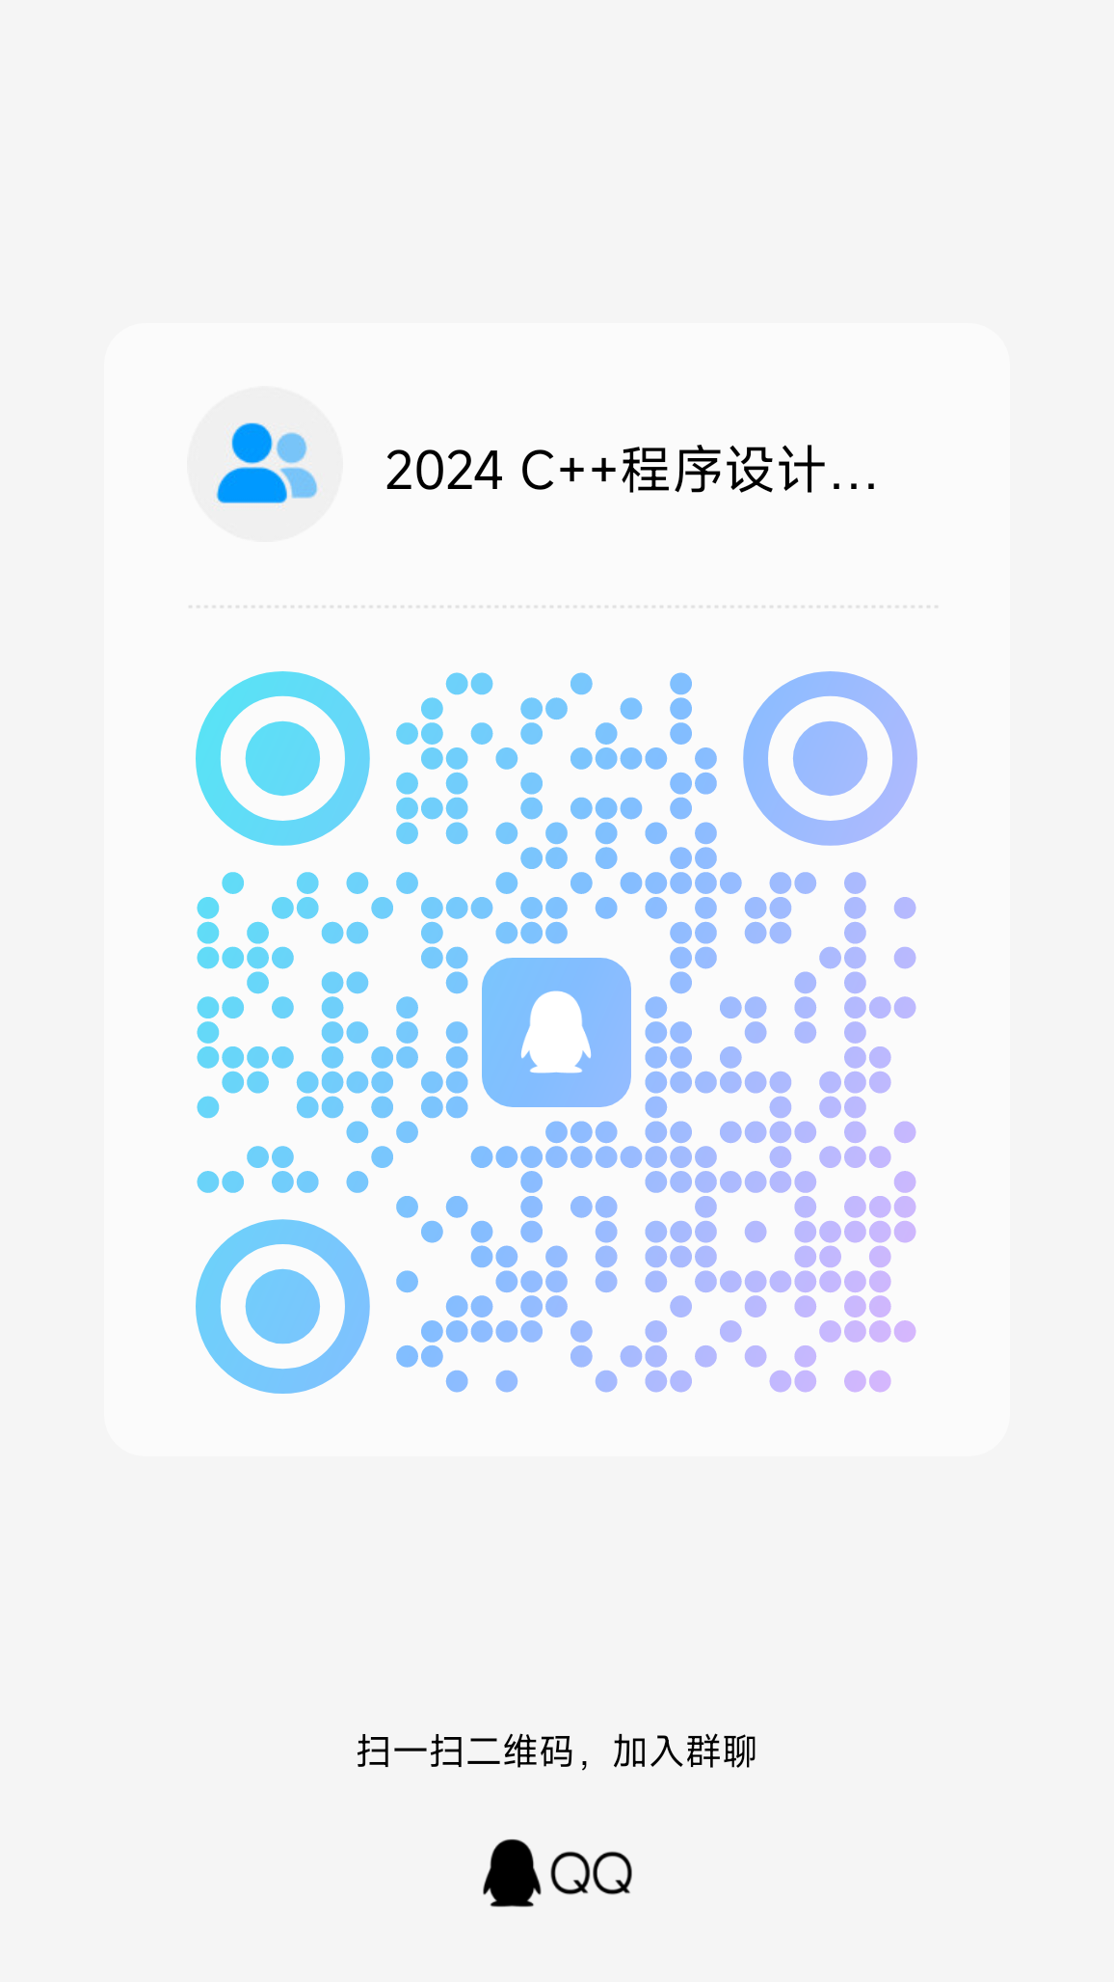
关于课程
QQ群：714334012
课程主页
https://liuyi.pro/#/teaching/cpp

Slide 4
主要任务
下载安装编译器
下载编辑器（VS Code）
编译、链接、运行C++程序

Slide 5
环境配置
Windows
GCC
MinGW 默认
Windows Subsystem for Linux (WSL) 推荐
MSVC 可尝试
Linux
自带编译器GCC/G++
MacOS
自带编译器Clang

Slide 6
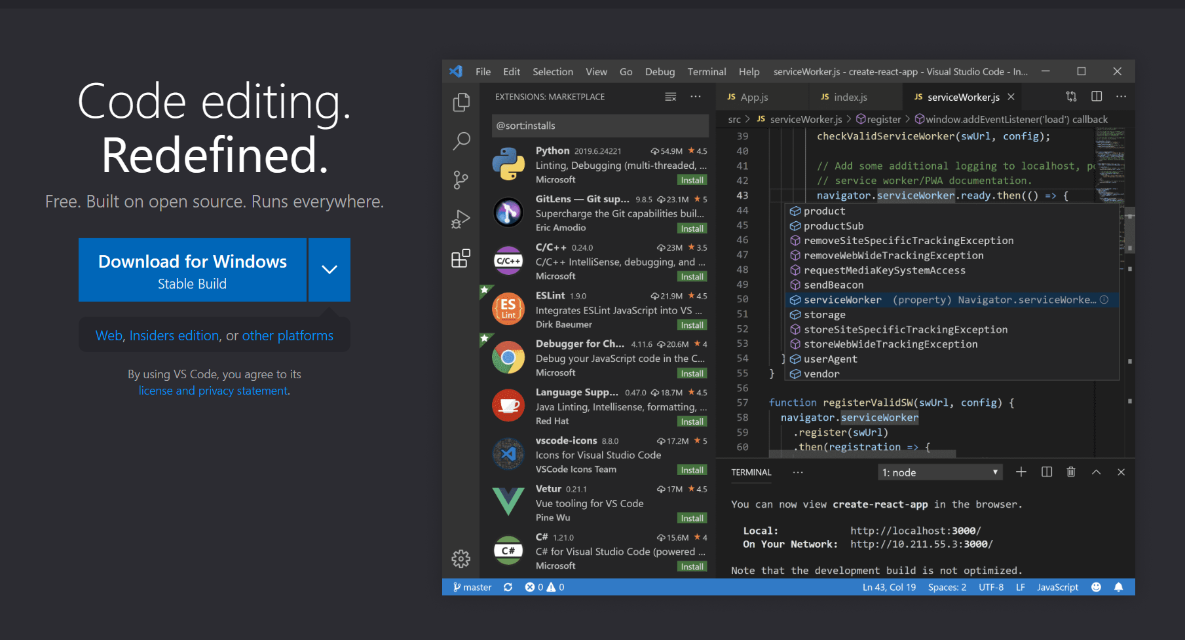
代码编辑器
Visual Studio Code
https://code.visualstudio.com/

Slide 7
通过MinGW使用GCC
参考教程
https://code.visualstudio.com/docs/cpp/config-mingw
下载安装VS Code
下载VS Code的C/C++插件
https://marketplace.visualstudio.com/items?itemName=ms-vscode.cpptools
下载安装MSYS2
https://www.msys2.org/

Slide 8
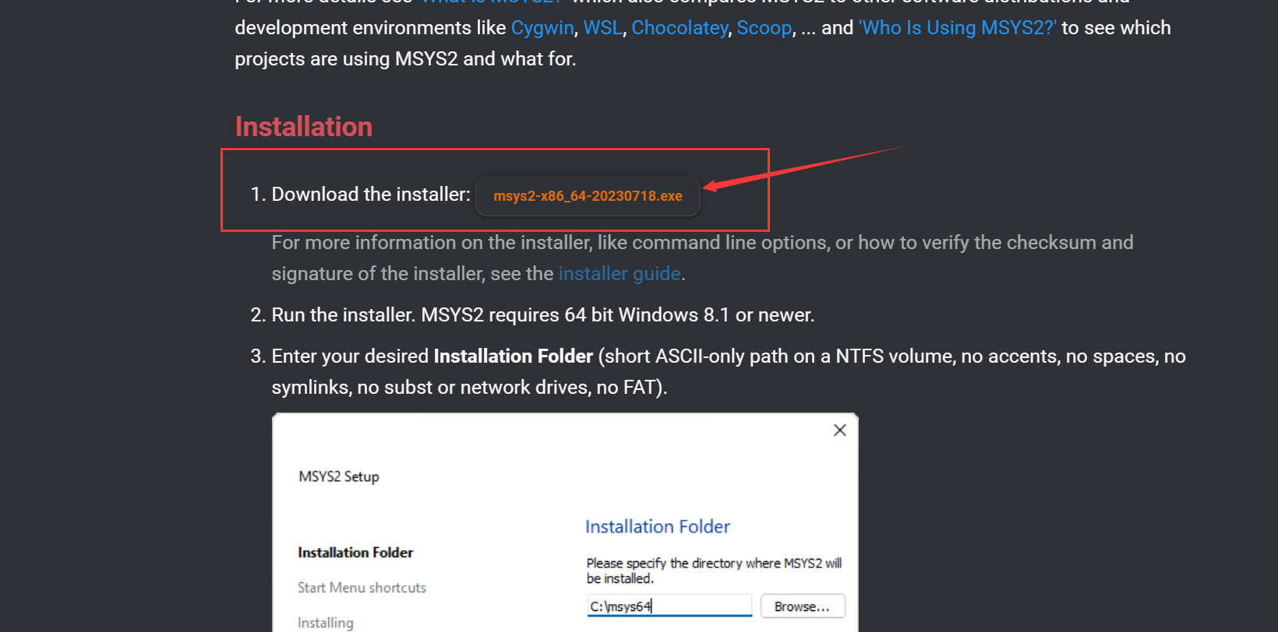
下载安装MSYS2

Slide 9
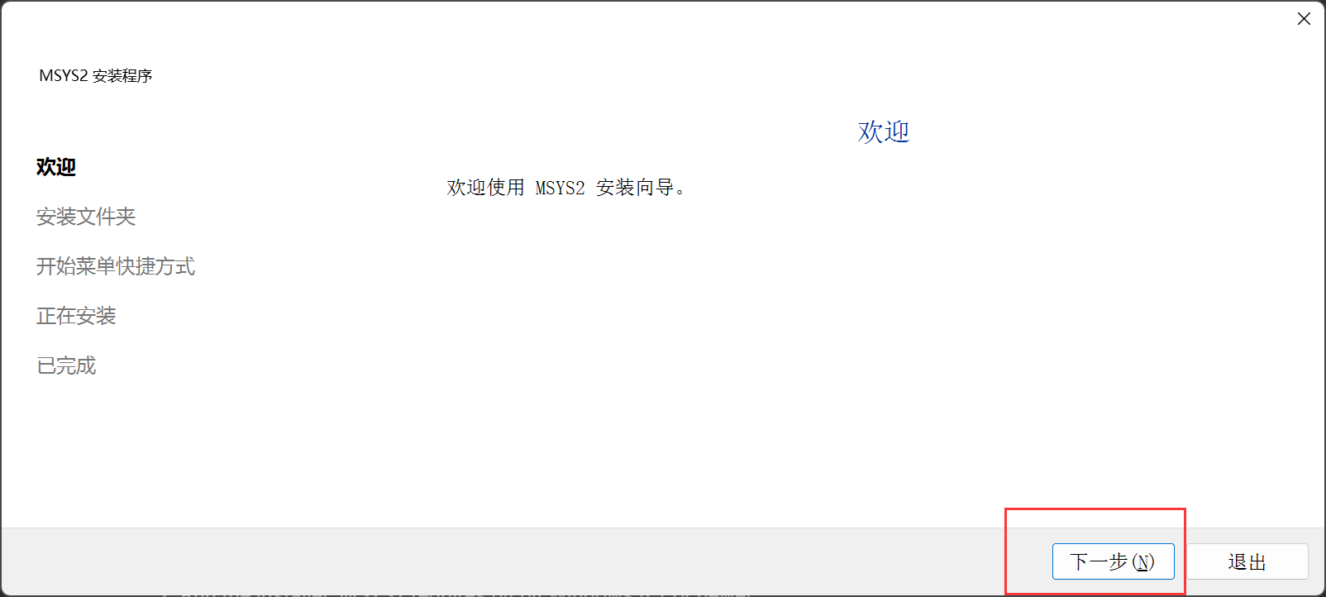
下载安装MSYS2

Slide 10
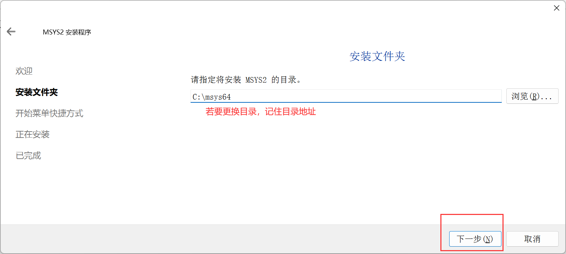
下载安装MSYS2

Slide 11
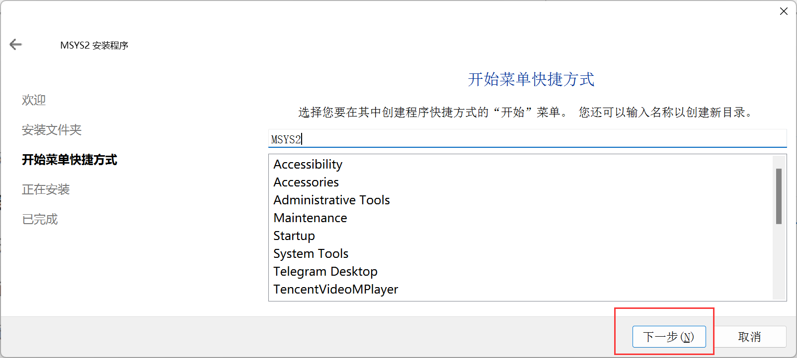
下载安装MSYS2

Slide 12
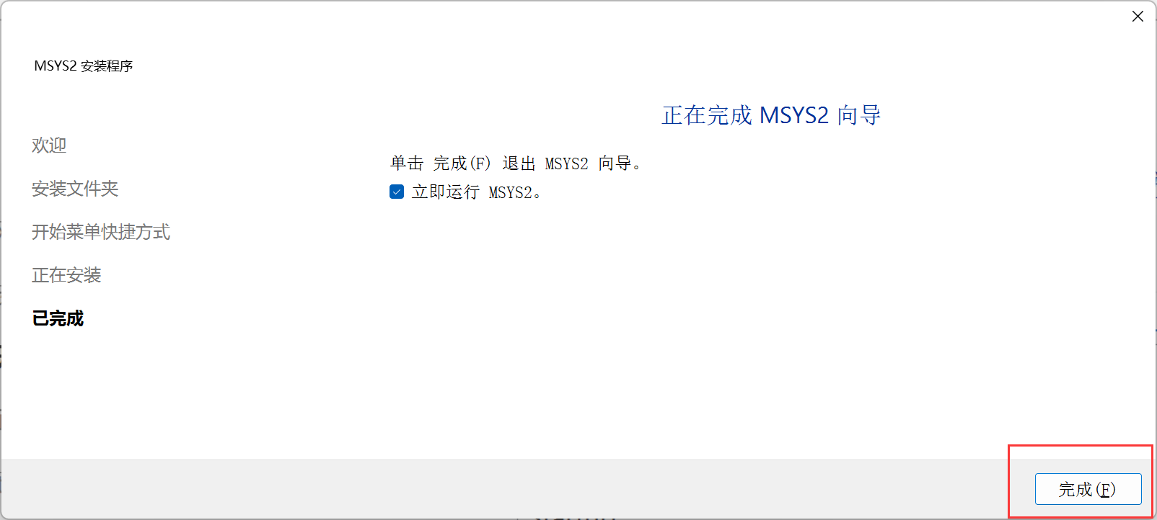
下载安装MSYS2

Slide 13
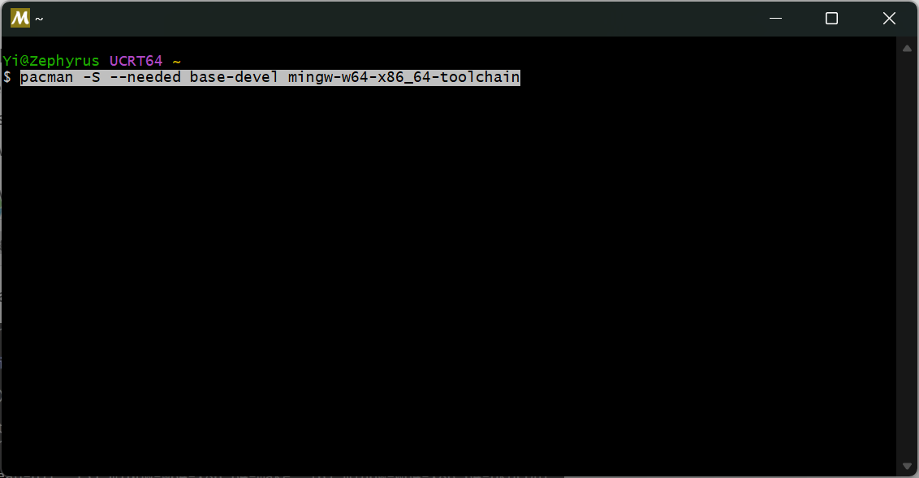
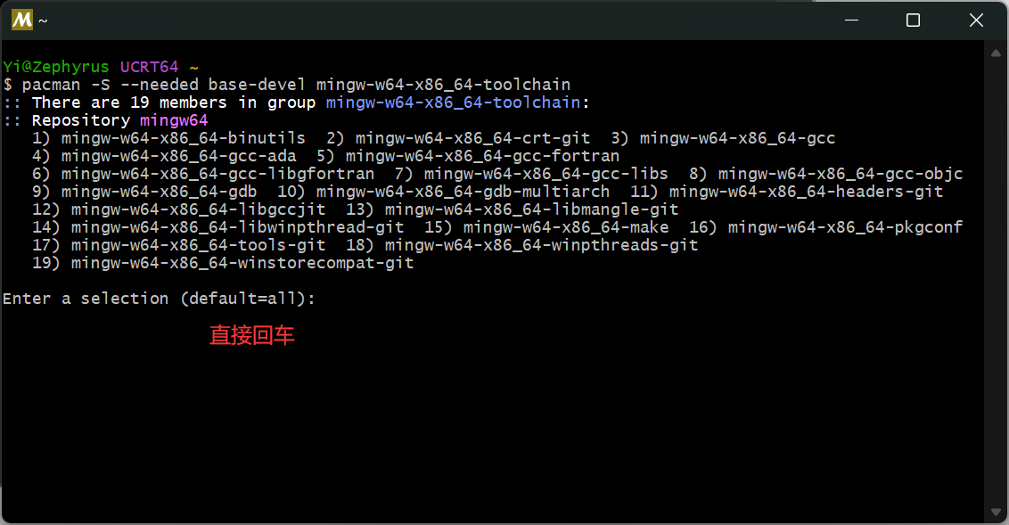
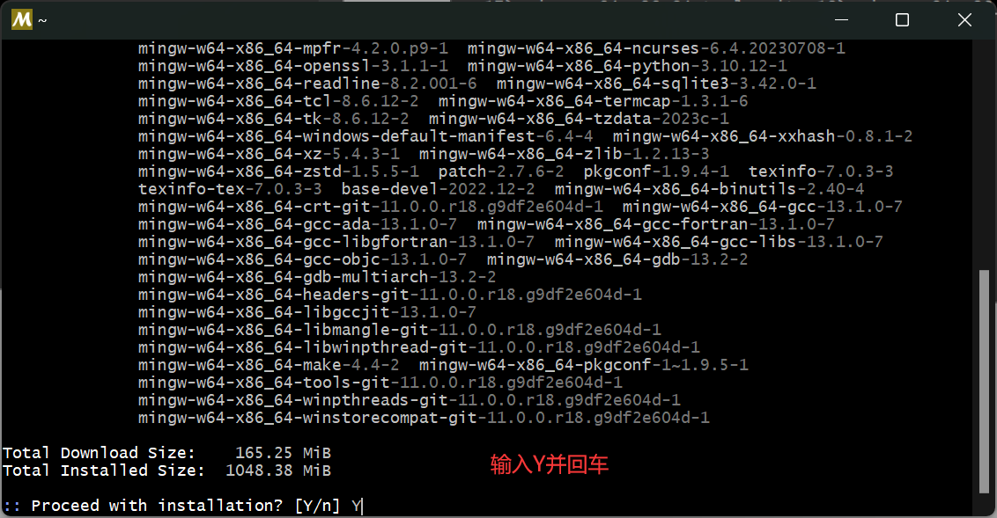
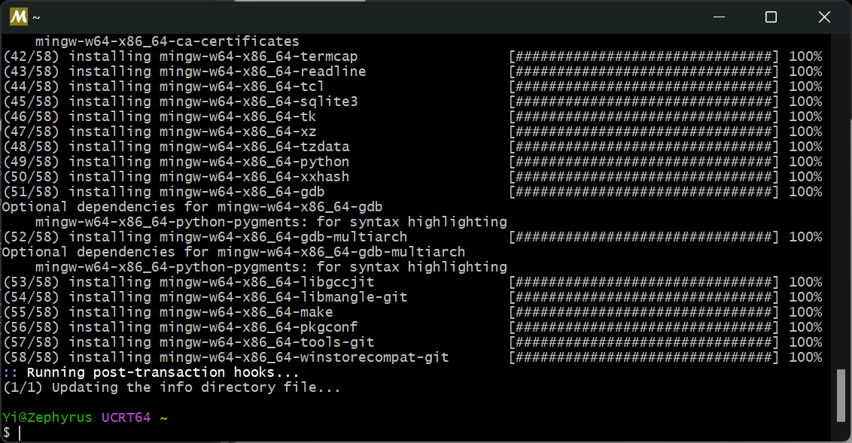
安装MinGW
输入指令 pacman -S --needed base-devel mingw-w64-x86_64-toolchain

Slide 14
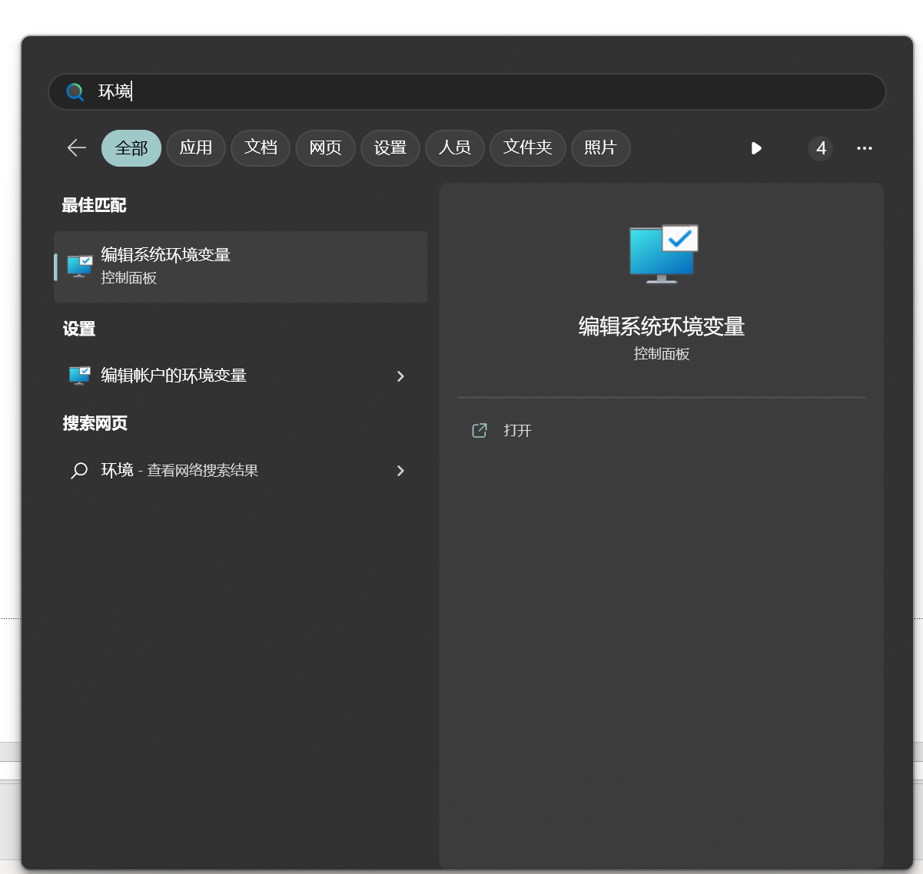
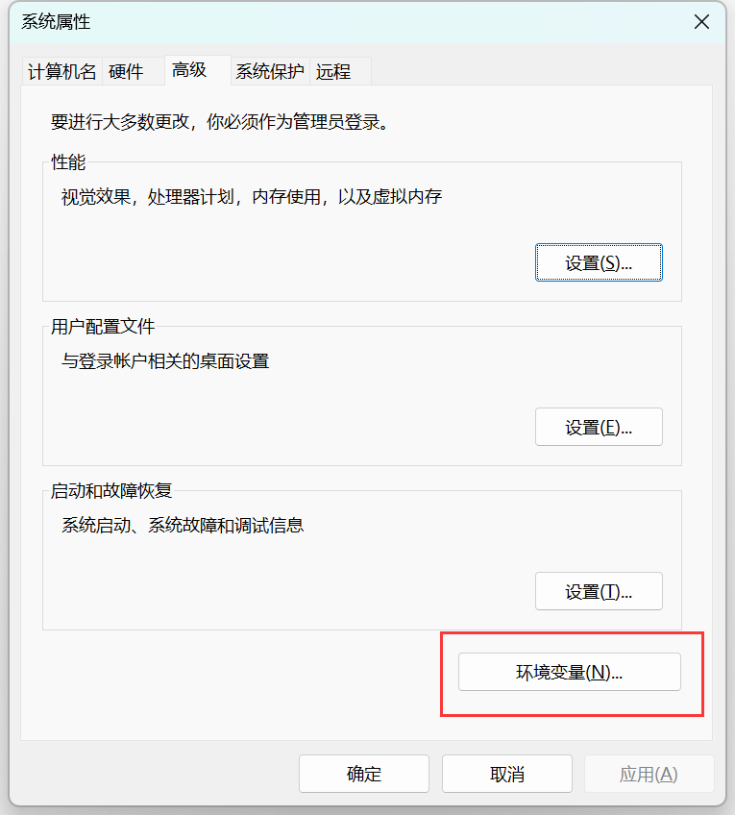
添加到环境变量

Slide 15
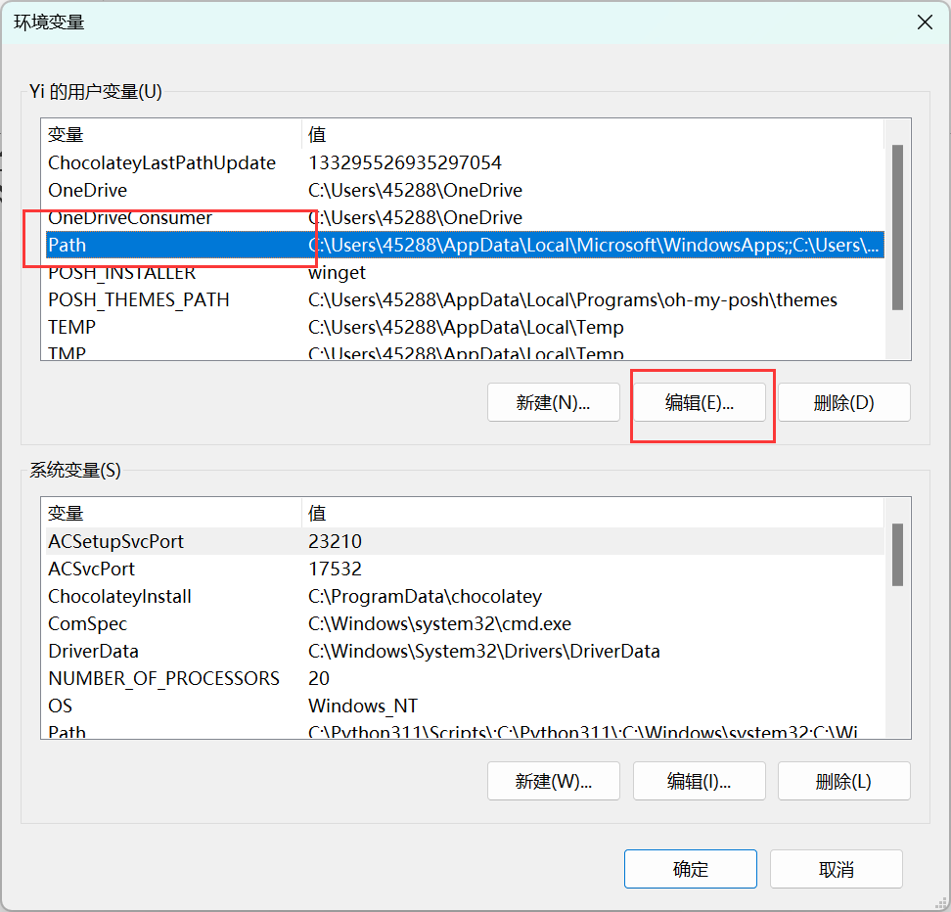
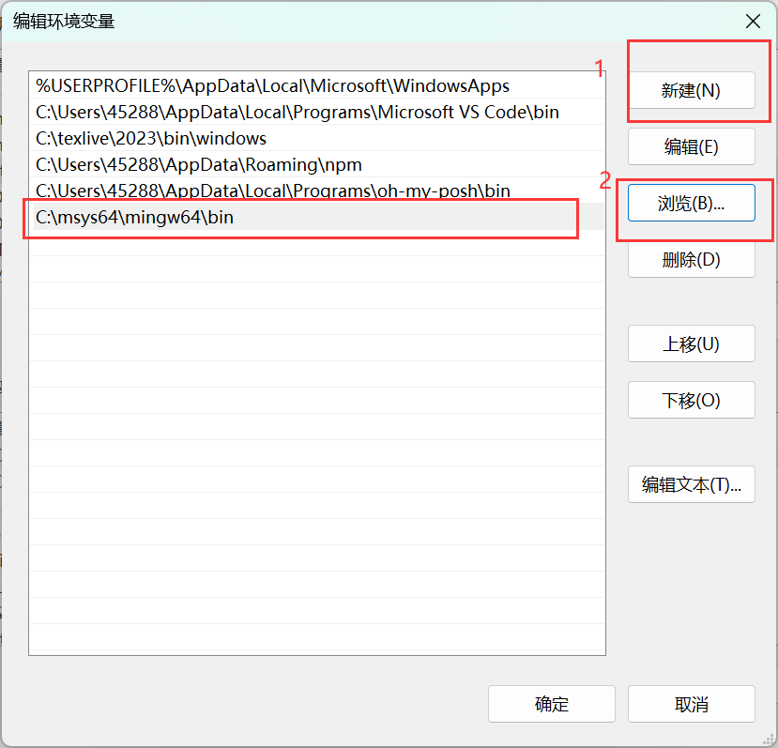
添加到环境变量
全部确定

Slide 16
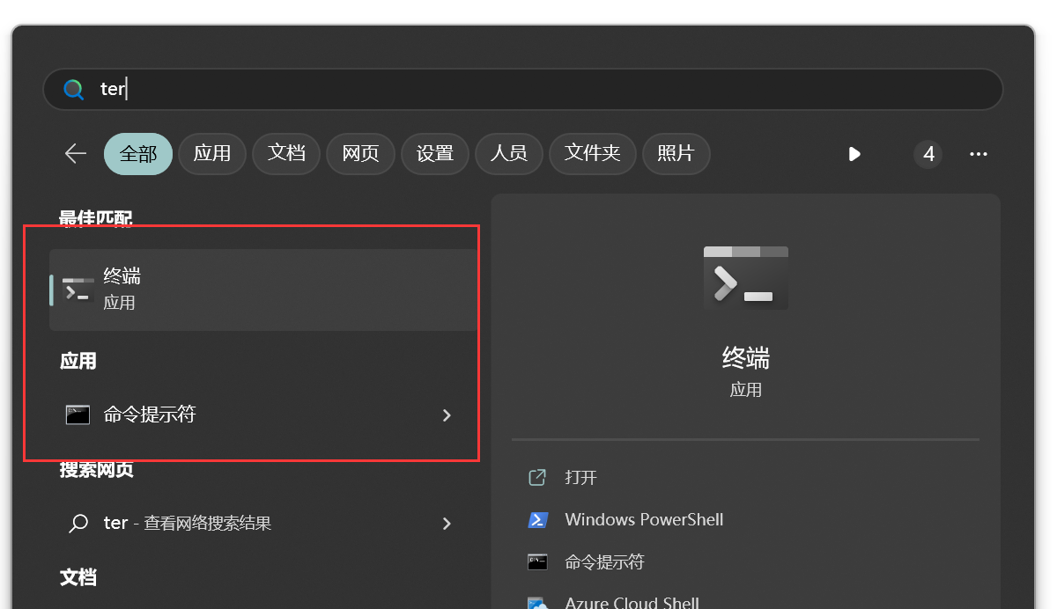
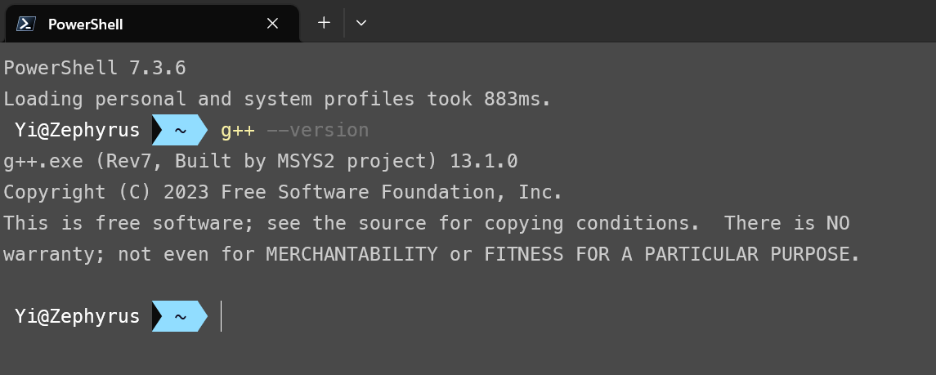
测试是否安装成功
打开终端，输入g++ --version，出现类似内容则安装成功

Slide 17
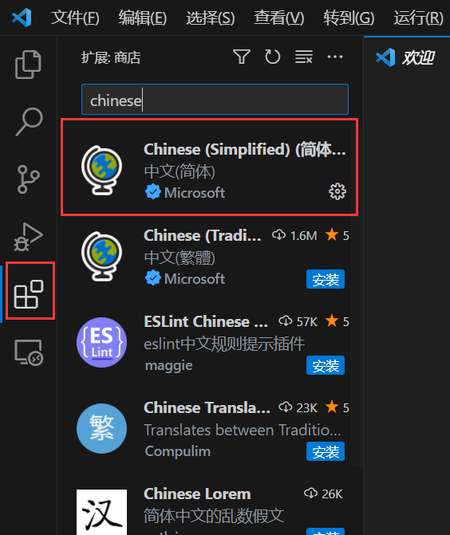
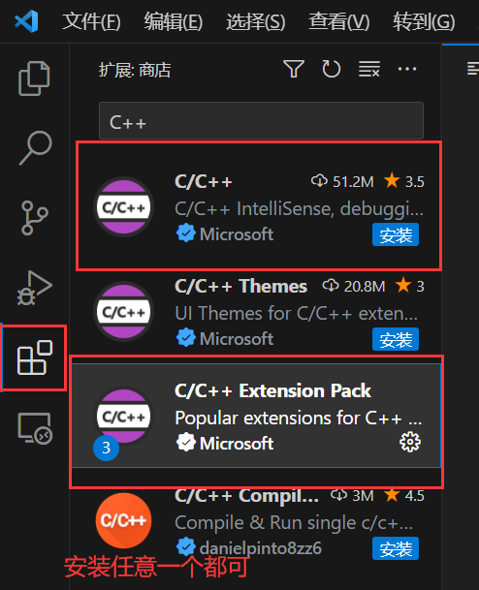
打开VS Code
安装中文包（可选），安装C++插件

Slide 18
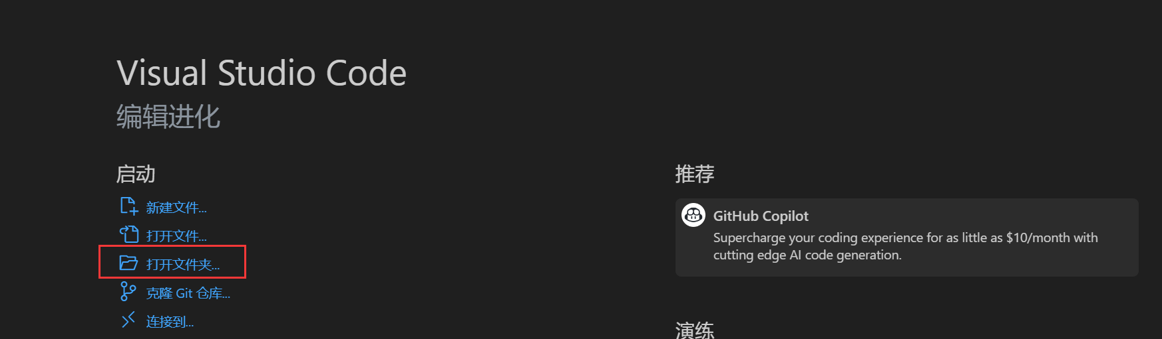
打开文件夹

Slide 19
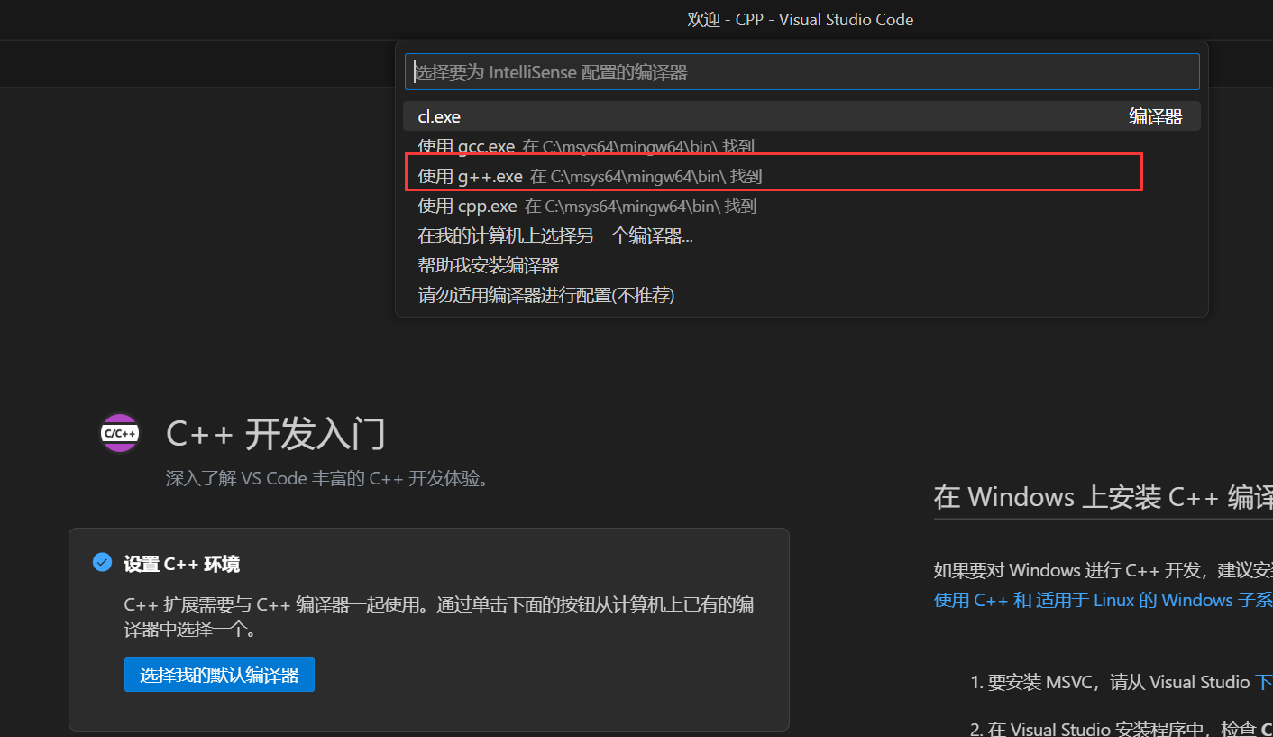
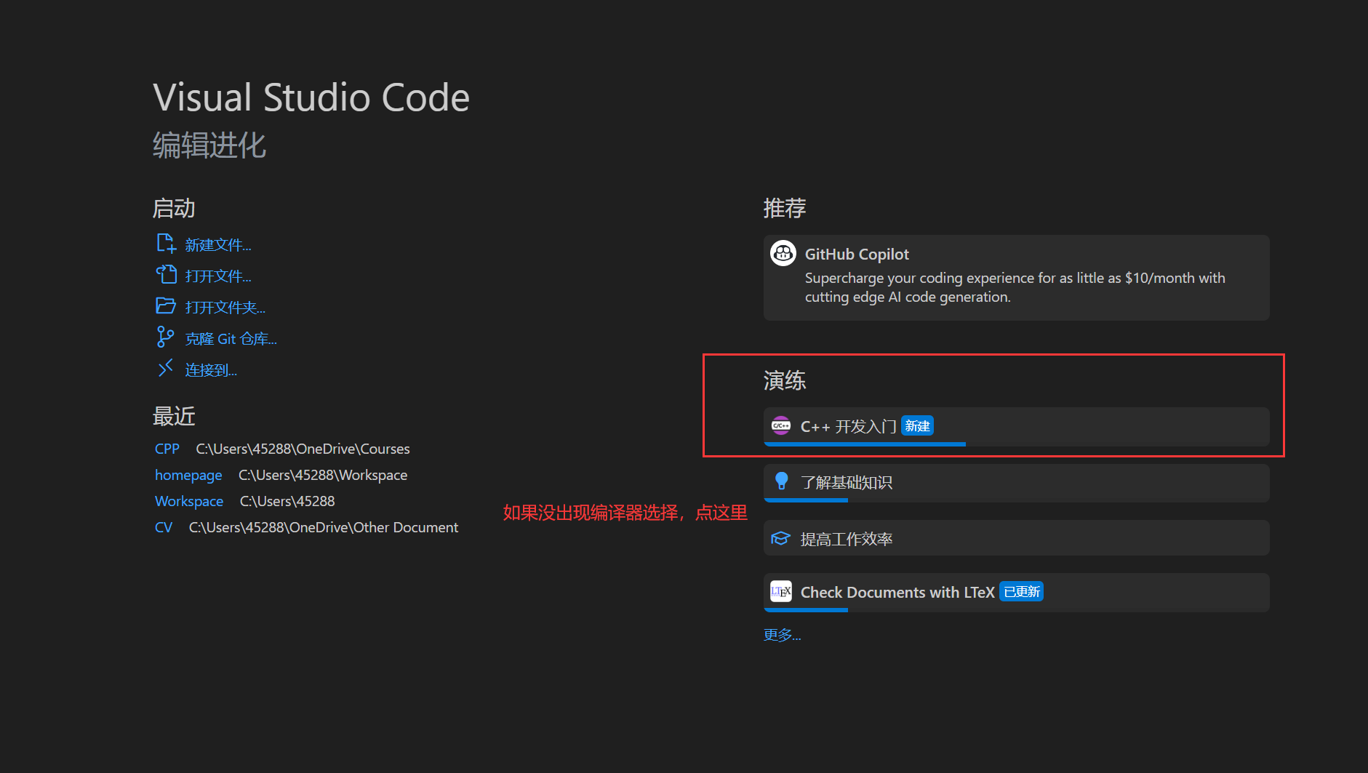
选择编译器

Slide 20
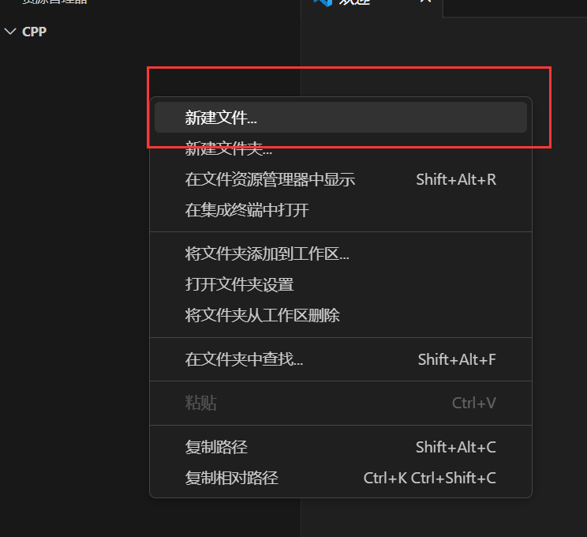
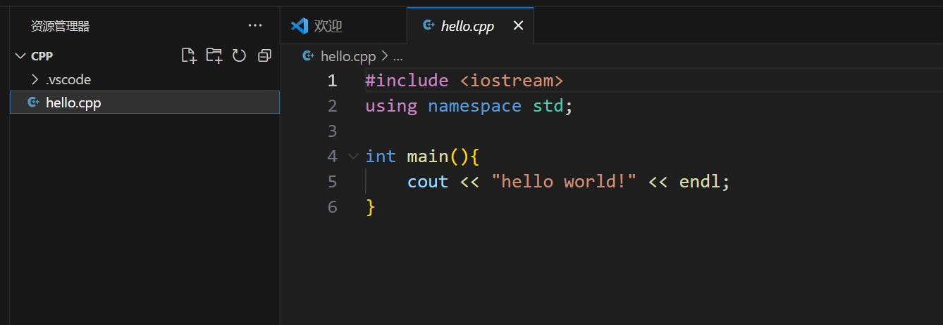
新建文件

Slide 21
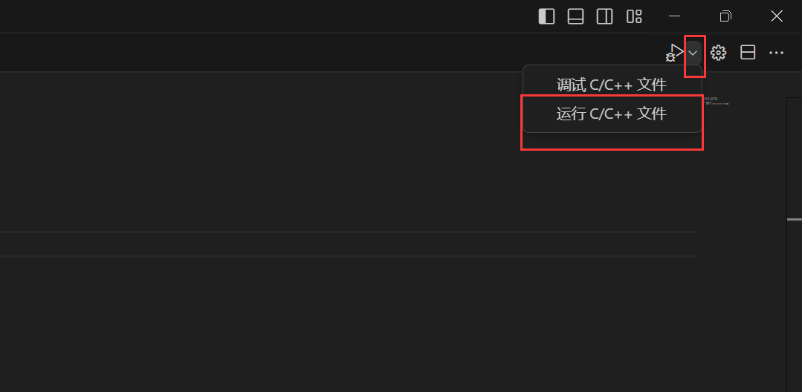
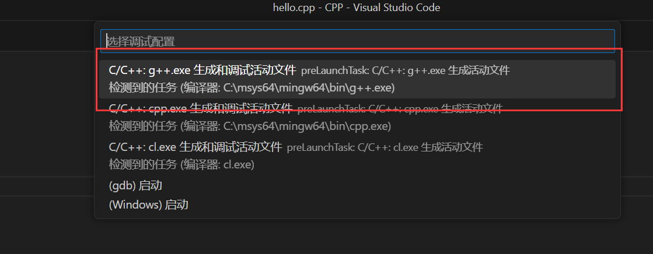
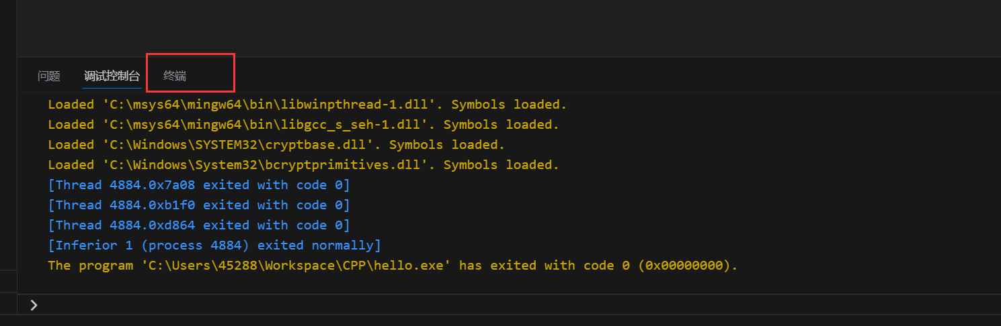
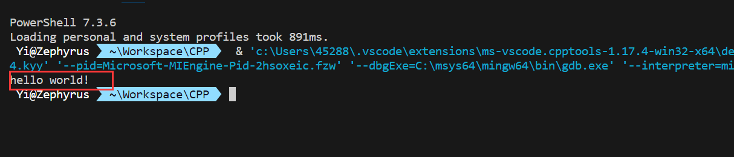
编译运行

Slide 22
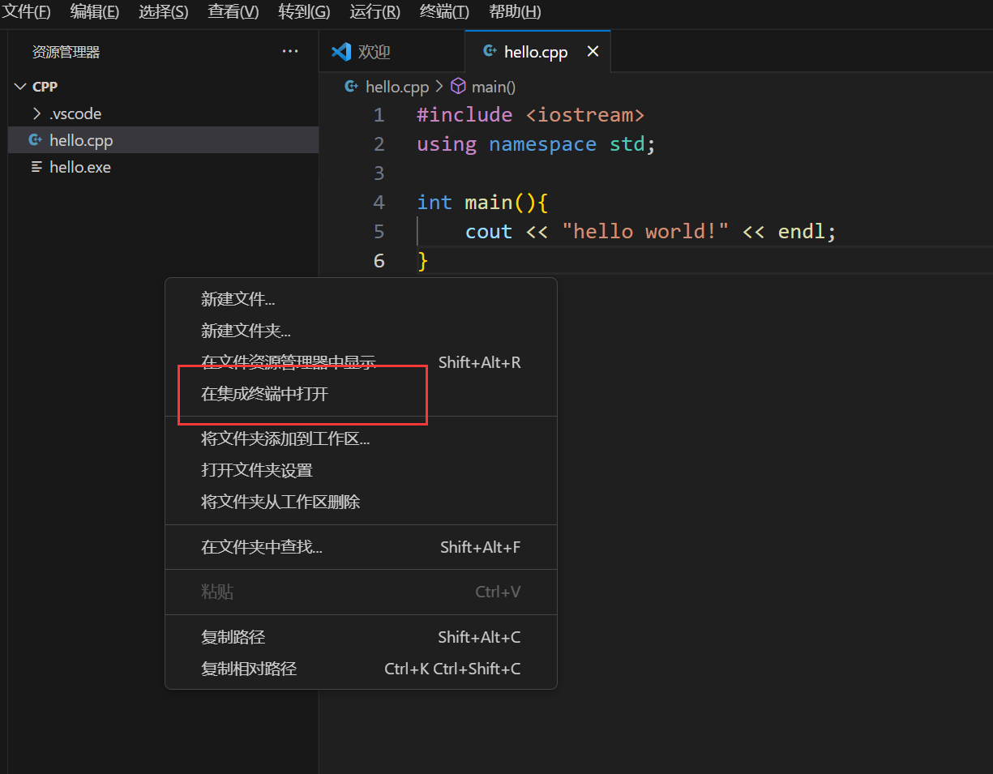
这里也可以打开终端

Slide 23
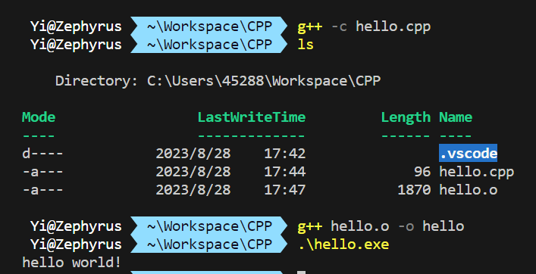
试试分两步

Slide 24
试一下其他编译器
基于WSL的GCC 推荐
https://code.visualstudio.com/docs/cpp/config-wsl
MSVC
https://code.visualstudio.com/docs/cpp/config-msvc

Slide 25
小练习
将以下代码复制到3个文件中，并将它们一起编译为可执行文件。如果有bug，就找出来。
Step 1: 编译 main.cpp
Step 2: 编译 add.cpp
Step 3: 链接两个文件。
main.cpp
#include <iostream>
#include "Add.h"
int main()
{
int num1 = 2147483647;
int num2 = 1;
int result = 0;
result = add(num1, num2)；
cout << “The result is ” << result << endl;
return 0;
}
add.h
#pragma once
int add(int n1, int n2);
add.cpp
#include "add.h"
int Add(int number1, int number2);
{
return n1 + n2;
}

Slide 26
小练习
int main(int argc, char** argv)的argc与argv是什么意思？写一个利用argc与argv，在程序开始时从命令行读取数字并打印的程序。
把打印改成排序呢？

